Slide 1
Малый бизнес Подмосковья
Август 2023

Slide 2
Малое и среднее предпринимательство
+ 1,3 % к 2022
1 780 000
+ 10,6 % к 2021
1 759 105
РФ + 3,1%
ЧИСЛЕННОСТЬ занятых
в МСП
+ 13% к 2020
1 590 891
+ 4,2% к 2019
1 411 673
481 084
+48,6%
541 849
+12,6%
590 000
+ 22,6%
323 845
+92,4%
САМОЗАНЯТЫЕ
168 298
+128%
411 475
+ 5,7%
432 629
+ 5,1%
426 322
+ 3,6%
МСП
354 611
сохранено количество
389 450
+ 10%
РФ + 5 %
2020
2021
2022
за 1-е полугодие 2023
план на 2023
1. МСП - 29% в налогах, 24,8% в ВРП
Рост налоговых поступлений от малого бизнеса (+26%) превышает темп роста налогов по экономике в целом (+15%)
2. В 2020 (пандемия) удалось сохранить количество МСП и увеличить численность занятых работников + 4,2%
(комплекс мер Правительства РФ и МО по сохранению занятости)
3. В 2022 году рост опережающими темпами - МСП +5,7%
4. В 2022 году количество получателей финансовой поддержки увеличилось в 1,7 раза (с 2 115 до 4 011) , объем поддержки - в 4 раза (с 6 199 до 24 739 млн руб.)

Slide 3
Портрет предпринимателя
 | Самозанятые (-/до 2,4 млн руб.) | Микробизнес (до 15 чел./до 120 млн руб.) | Малый бизнес (до 100 чел./до 800 млн руб.) | Средний бизнес (до 250 чел./до 2 000 млн руб.)
Общее количество: | 99% |  | 1%
 | 541 849 | 419 656 | 11 750 | 1 223
В т.ч. ИП | - | 291 680 | 995 | 14
В т.ч. ЮЛ | - | 127 976 | 10 755 | 1 209
Средняя численность сотрудников | Нет наемных сотрудников | 2 | 27 | 100
Средний оборот в год | 332,2 тыс. руб. | 7 800 тыс. руб. | 182 000 тыс. руб. | 774 000 тыс. руб.
Основные системы налогообложения | НПД | УСН, ПСН, ОСНО | ОСНО | ОСНО
Средняя сумма налогов | 8,5 тыс. руб. | 470 тыс. руб. | 7 180 тыс. руб. | 139 160 тыс. руб.
Всего уплачено налогов (2022 год) - 459,3 млрд руб. | 45% |  | 55%
 | 3,8 млрд руб. | 200,9 млрд руб. | 84,4 млрд руб. | 170,2 млрд руб.
Основные виды деятельности | Индустрия красоты Строительные работы Сдача в аренду жилья Перевозка грузов Репетитор | Розничная торговля Автомобильные перевозки Сдача в аренду недвижимого имущества Строительные работы Персональные услуги | Оптовая торговля Покупка /продажа /аренда недвижимого имущества Розничная торговля Строительство зданий Охранные предприятия | Оптовая торговля Строительные работы Строительство зданий Производство пищевых продуктов Покупка /продажа /аренда недвижимого имущества

Slide 4
Финансовые меры поддержки МСП
Количество предприятий – получателей мер поддержки (2022/2021)
 | Наименование | 2021 |  | 2022 |  | 2023 (план)
 |  | Кол-во получателей | Сумма поддержки млн руб. | Кол-во получателей | Сумма поддержки млн руб. | Кол-во получателей | Сумма поддержки млн руб.
1 | Субсидии/гранты | 775 | 1 224 | 1 317 (+70%) | 1 454 | 1 245 | 1 212
2 | Поручительства | 397 | 3 896 | 720 (+81%) | 7 200 | 850 | 8 500
3 | Микрозаймы | 522 | 748 | 790 (+51%) | 960 | 830 | 1 000
4 | Софинансирование услуг | 410 | 58 | 645 (+57%) | 69 | 800 | 79
5 | Льготные кредиты | 11 | 272 | 539 | 15 056 | 0 | 0
 | ИТОГО | 2 115 | 6 199 | 4 011 (+90%) | 24 739 (+4 раза) | 3 725 | 10 791

Slide 5


Гарантийный фонд МО
До 50% от всего обеспечения по кредиту
До 50 млн рублей
Основные условия:
собственный залог не менее 30%
(для начинающих – без залога);
деятельность от 1 месяца;
налоговая задолженность не более
50 тыс. рублей
Количество поручительств
(ед.)
Объем поручительств
(млрд руб.)
Сумма полученных кредитов
(млрд руб.)
673
816
15,8
13,6
15,5
280
6,5
7,1
2,9
2021
2022
15.08. 2023
2021
2022
15.08. 2023
2021
2022
15.08. 2023

Slide 6
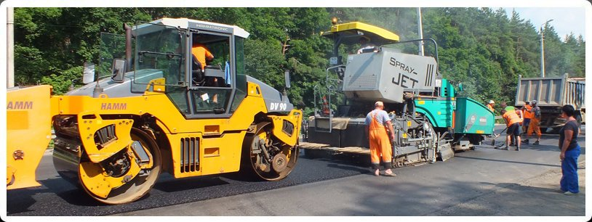
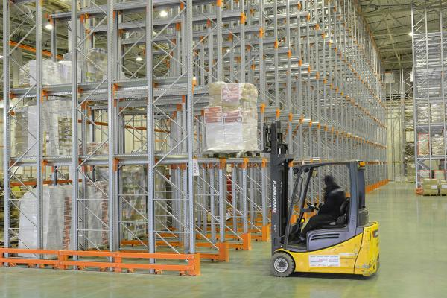
Получатели поручительств
Поддержка МСП | Подмосковье 2023
ООО «Региондорстрой"
г.о. Богородский
Сумма двух поручительств – 47,5 млн рублей
Получены два кредита – 95 млн рублей
Кредитные средства необходимы организации для пополнения оборотных средств, для выполнения текущих заказов
ООО «ЗАВОД СТЕЛКОН»
г.о. Орехово-Зуево
Производство стеллажных конструкций и автоматизированных систем хранения
Сумма поручительства – 24,3 млн рублей
Получен займ – 48,6 млн рублей
Реализация проекта позволит расширить ассортимент выпускаемой продукции, увеличить объемы производства, а также создать более 30 рабочих мест

Slide 7


Фонд микрофинансирования МО
Поддержка МСП | Подмосковье 2023
Предоставление субъектам МСП микрозаймов до 5 млн рублей
Сумма займов (млн руб.)
Ставка – от 2% до 15,5% годовых
(для промышленности
и других приоритетных направлений)
Портфель займов
(ед.)
947
973
914
748
790
522
2021
2022
15.08.2023
2021
2022
15.08.2023

Slide 8
Программы Фонда микрофинансирования
 | Программа | Сумма займа, (млн. рублей) | % ставка (годовых) | Срок займа (месяцев)
1 | Общая программа | 5 | 12/ 15* | 36
2 | Начни свое дело | 2 | 12 | 36
3 | Отдаленные территории | 2 | 2 | 24
4 | Социальный бизнес | 2 | 2 | 36
5 | Фудтрак | 5 | 12 | 36
6 | Приоритетный | 5 | 12 / 15,5* | 36
7 | Самозанятый | 0,5 | 12 | 36
* Залоговый / беззалоговый заем

Slide 9
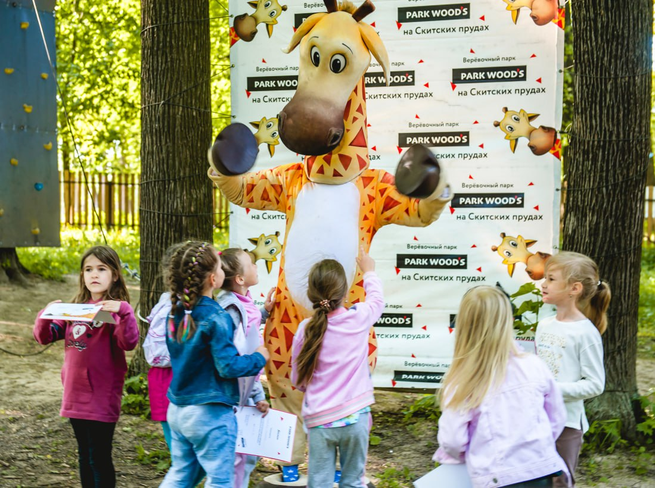
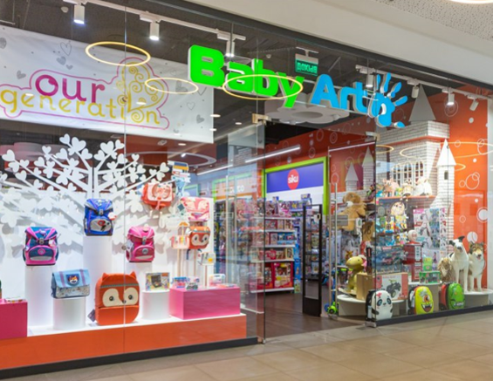
Получатели займов
Поддержка МСП | Подмосковье 2023
ИП Гаврилова С.В.
г.о. Сергиево-Посадский
Сумма займа: 2 млн рублей
Средства привлекались для строительства всесезонной тюбинговой горки в МАУ "Городские парки Сергиева Посада»
ООО "БЕЙБИ АРТ Т»
г.о.
Сумма займа: 1,4 млн рублей
Средства привлекались для покупки товара

Slide 10


Прием заявок 2023
 | Июнь |  | Июль |  |  | Август |  | Сентябрь |  | Октябрь
 | 01 | 15 | 01 | 15 | 15 | 01 | 15 | 01 | 15 | 01 | 15
Приобретение оборудования | 01.06 – 30.06
Социальное предпринимательство |  |  |  |  |  | 01.08 - 31.08
Гранты |  |  |  |  |  | 01.08 - 31.08 |  |  | 15.09 - 14.10
Маркетплейсы | На постоянной основе до полного освоения БА * |  |  |  |  |  | 30 |  | 30.09
Франшизы | На постоянной основе до полного освоения БА * |  | 01.07 – 31.07 |  |  | 01.08 - 31.08 | 30 | 01.09 - 30.09 | 30 | 01.10 – 31.10
Промышленное оборудование |  |  |  |  |  |  |  | 01.09 - 30.09
при наличии остатка денежных средств
* бюджетные ассигнования

Slide 11


Промежуточные итоги конкурсов на субсидии
Приобретение оборудования (модернизация и лизинг)
До 5 млн рублей
Бюджет: 650 млн рублей
Факт: 522 заявки на 1 374 млн рублей
Победители: 222 субъекта МСП
50% от фактически произведенных затрат по закупке оборудования или оплате первого взноса лизинга оборудования
Франшизы
Маркетплейсы
0,5 млн рублей
1 млн рублей для франшиз МО
до 0,5 млн рублей
50% от фактических затрат
50% от фактических затрат
85 заявок на 41,1 млн рублей
230 заявки на 69,6 млн рублей

Slide 12
Промежуточные итоги конкурсов на субсидии
Социалка
Гранты
0,5 млн рублей
1 млн рублей для франшиз МО
до 0,5 млн рублей
50% от фактических затрат
50% от фактических затрат
114 заявок на 196,8 млн рублей
102 заявки на 50,2 млн рублей

Slide 13


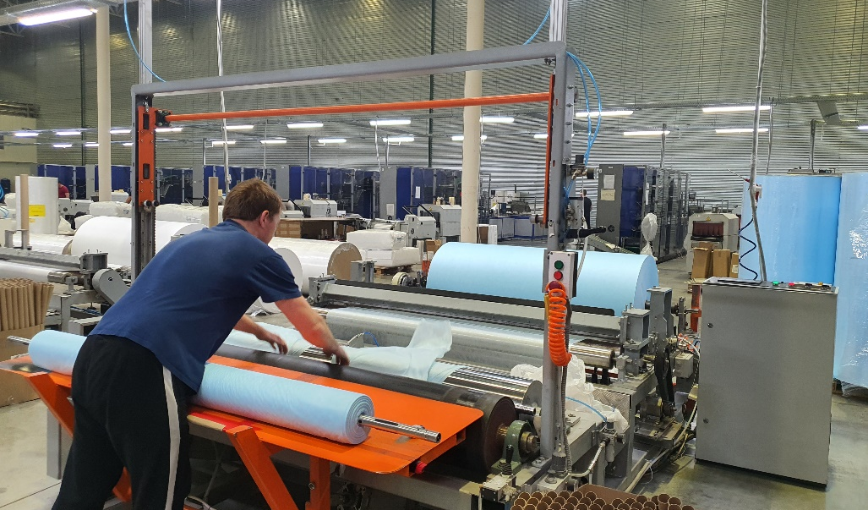

Субсидии на промышленное оборудование
Промышленным предприятиям
1 сентября 2023
До 10 млн рублей
20% от фактически произведенных затрат по закупке оборудования
Город: Ногинск
Компания: АО «ЧИСТОВЬЕ»
Производство одноразовых расходных материалов для медицинских организаций
Субсидия: промышленное оборудование
Сумма: 3,9 млн рублей
Приоритет:
обеспечение импортозамещения на территории Московской области
предприятия из отдаленных городских округов

Slide 14
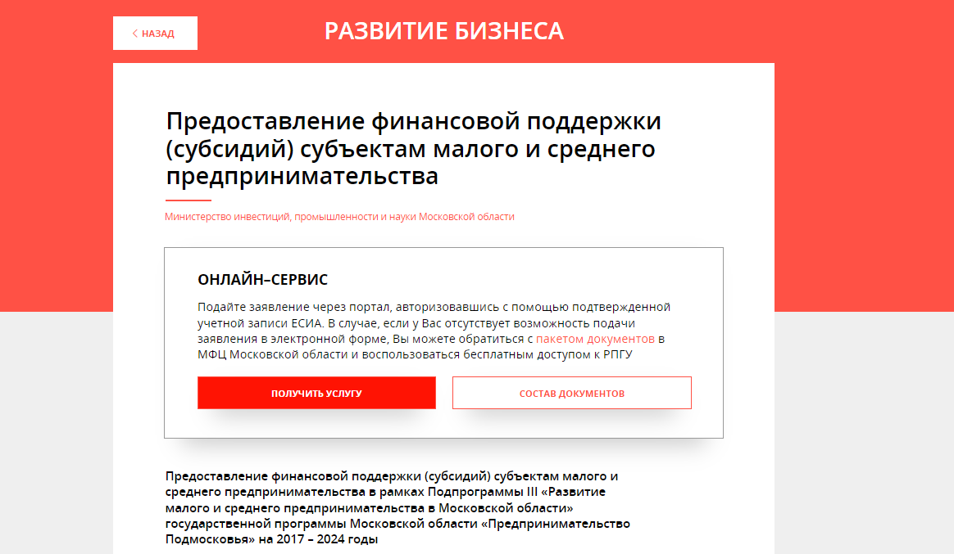
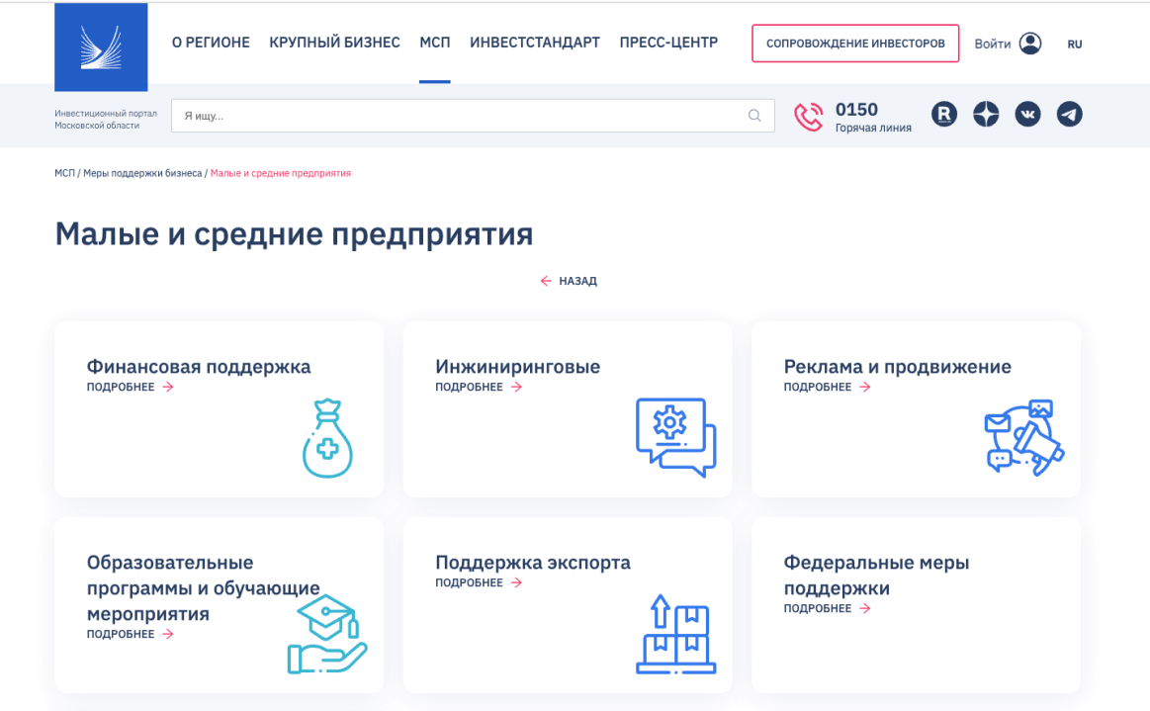
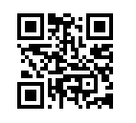
Как подать заявку? - Единая точка входа – Инвестпортал МО
invest.mosreg.ru

